Slide 1

ОТЧЕТ
Благотворительного фонда «Надежда и опора»
за 2021 год

Slide 2
ЦЕЛИ ФОНДА:
БЛАГОТВОРИТЕЛЬНЫЙ ФОНД «НАДЕЖДА И ОПОРА» - 2021
- социальная поддержка и защита сотрудников и бывших сотрудников ОАО «Сетевая компания» (пенсионеров, ветеранов труда);
- содействие укреплению мира, дружбы и согласия между народами, предотвращению социальных, национальных, религиозных конфликтов;
- содействие укреплению престижа и роли семьи в обществе;
- содействие защите материнства, детства и отцовства;
- содействие деятельности в сфере образования, науки, культуры, искусства, просвещения, духовному развитию личности;
- содействие деятельности в сфере профилактики и охраны здоровья граждан, а также пропаганды здорового образа жизни, улучшения морально-психологического состояния граждан;
- содействие деятельности в сфере физической культуры и массового спорта;
- охрана и должное содержание зданий, объектов и территорий, имеющих историческое, культовое, культурное или природоохранное значение;
- осуществление иной деятельности, направленной на достижение уставных целей Фонда.
За 2021 год Благотворительным фондом «Надежда и опора» рассмотрено 388 обращений, оказана благотворительная помощь на 28 011,1 тыс. рублей
С 2015 по 2021 гг. рассмотрено 2 147 обращений, оказано благотворительной помощи
на 124 111,0 тыс. рублей

Slide 3

РАСПРЕДЕЛЕНИЕ СРЕДСТВ БЛАГОТВОРИТЕЛЬНОГО ФОНДА «НАДЕЖДА И ОПОРА» ЗА 2021 г.
Сумма благпомощи: 28 011, 1 тыс.руб.
Поступило средств:
32 972,00 тыс.руб.:
Добровольные взносы:
12 211,6 тыс.руб.
Целевой взнос от АО «СК»:
20 760,4 тыс. руб.
Помощь сотрудникам:
1 476,4
тыс. руб.
(5,3 %)
Помощь ветеранам:
26 534,7
тыс. руб.
(94,7 %)
Остаток на начало 2021 года:
5 477,7 тыс. руб.

Slide 4




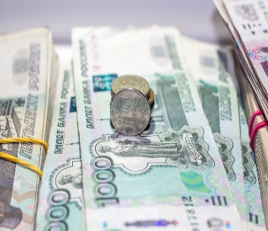
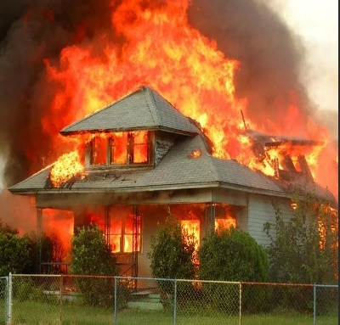
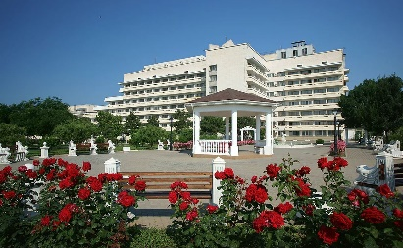
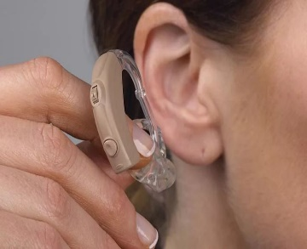
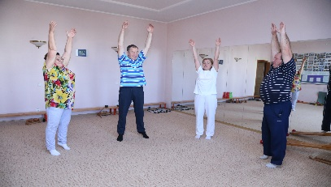

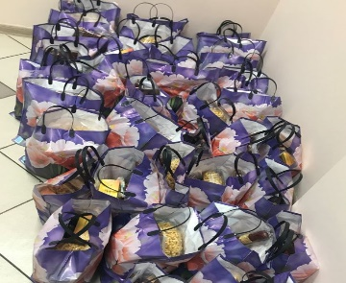
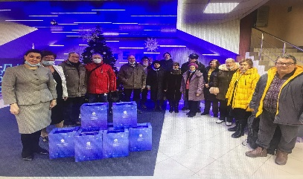
ВИДЫ БЛАГОТВОРИТЕЛЬНОЙ ПОМОЩИ ЗА 2021 г.
БЛАГОТВОРИТЕЛЬНАЯ ПОМОЩЬ СОТРУДНИКАМ: 1 476,3 тыс. руб.
БЛАГОТВОРИТЕЛЬНАЯ ПОМОЩЬ ВЕТЕРАНАМ: 26 534,7 тыс. руб.
Лечение, медикаменты, операция:
3 194,5 тыс. руб.
Стоматологичес -кие услуги:
3 939,3 тыс. руб.
Обследование, операция, лечение:
348,0 тыс. руб.
Помощь детям сотрудникам
Проведение операции
Обследование, транспортные расходы: 739,8 тыс. руб.
Выплаты на День пожилых людей
2 929,0 тыс. руб.
Выплаты на День пожилых людей
Пожар:
300 тыс. руб.
Санатории РФ
(в т.ч. с/п «Балкыш»):
9 061,3 тыс. руб.
Путевки в санаторий
Слуховой аппарат:
131,3 тыс. руб.
Реабилитацион -ные центры (КЦСОН*)
512,7 тыс. руб.
Помощь детям: 828,4 тыс. руб.
Продуктовые наборы ветеранам на День Победы, прочее:
133,4 тыс. руб.
Проднаборы на День энергетика:
5 893,4 тыс. руб.
*Комплексные центры соц. обслуживания по линии соцзащиты

Slide 5

ПОСТУПЛЕНИЕ И ИСПОЛЬЗОВАНИЕ СРЕДСТВ ЗА СЧЕТ ДОБРОВОЛЬНЫХ ВЗНОСОВ (ДБВ (тыс. руб.)) ОТ ФИЛИАЛОВ АО «СЕТЕВАЯ КОМПАНИЯ» ЗА 2020-2021 гг. ПО ОБРАЩЕНИЯМ
ОТ ВЕТЕРАНОВ И РАБОТНИКОВ
Филиалы | 2020 год |  |  |  |  |  |  | 2021 год
 | Поступление сумма ДБВ (тыс. руб.) | Доля в общем объеме поступлений (%) | Общая сумма помощи по обращ. тыс. руб. | Оказано помощи по обращениям (по протоколам) и % от внесенной суммы Ветераны Работники Сумма % Сумма % |  |  |  | Поступление сумма ДБВ (тыс. руб.) | Доля в общем объеме поступлений (%) | Общая сумма помощи по обращ. тыс. руб. | Оказано помощи по обращениям (по протоколам) и % от внесенной суммы Ветераны Работники Сумма % Сумма %
АЭС | 892,0 | 9% | 631,9 | 631,9 | 71 | 0,0 | 0 | 1 072,7 | 9% | 632,5 | 632,5 | 59 | 0,0 | 0
БЭС | 809,2 | 8% | 694,9 | 477,0 | 59 | 217,9 | 27 | 931,5 | 8% | 995,6 | 995,6 | 107 | 0,0 | 0
БуЭС | 885,7 | 9% | 201,4 | 169,4 | 23 | 32,0 | 4 | 1 080,6 | 9% | 416,2 | 416,2 | 38 | 0,0 | 0
КЭС | 1 168,0 | 11% | 1 134,1 | 603,0 | 52 | 531,1 | 45 | 1 370,8 | 11% | 1 039,3 | 1039,3 | 76 | 0,0 | 0
НКЭС | 891,2 | 9% | 585,8 | 585,8 | 66 | 0,0 | 0 | 1 034,7 | 8% | 1 078,7 | 1078,7 | 104 | 0,0 | 0
ПЭС | 1 097,0 | 10% | 633,5 | 633,5 | 58 | 0,0 | 0 | 1 349,5 | 11% | 1 477,2 | 1031,2 | 76 | 446,0 | 33
ЧЭС | 887,3 | 9% | 321,4 | 171,4 | 19 | 150,0 | 17 | 1 090,7 | 9% | 547,2 | 531,9 | 49 | 15,3 | 1
ДСО | 96,5 | 1% | ч/з НкЭС | 0,0 | 0 | 0,0 | 0 | 125,4 | 1% | ч/з НкЭС | 0,0 | 0 | 0,0 | 0
ЕЭС | 1 030,8 | 10% | 503,2 | 406,1 | 39 | 97,1 | 9 | 1 202,4 | 10% | 954,3 | 954,3 | 79 | 0,0 | 0
НЧЭС | 810,7 | 8% | 483,3 | 205,3 | 25 | 278,0 | 34 | 927,5 | 8% | 1 908,1 | 1175,0 | 127 | 733,1 | 38
ДОП | 217,4 | 2% | 0,0 | 0,0 | 0 | 0,0 | 0 | 283,2 | 2% | 10,9 | 10,9 | 3 | 0,0 | 0
АУ | 1 482,3 | 14% | 451,7 | 451,7 | 30 | 0,0 | 0 | 1 742,6 | 14% | 1 254,0 | 972,0 | 56 | 282,0 | 16
ИТОГО: | 10 268,1 | 100% | 5 641,2 | 4 335,1 |  | 1306,1 |  | 12 211,6 | 100% | 10 314,0 | 8837,6 |  | 1476,4

Slide 6
Поступление и использование средств за счет Добровольных взносов за 2021 год
№ п/п | Филиал/Наименование помощи | Упр-е | АЭС | БуЭС | БЭС | ЕЭС | КЭС | НкЭС | НчЭС | ПЭС | ЧЭС | ДОП | НКЭР | Сторонние | ИТОГО:
1 | Сумма добровольных перечислений однодневного заработка работников АО "СК", тыс. руб. | 1072,60 | 1072,70 | 1080,60 | 931,50 | 1202,40 | 1370,80 | 1034,70 | 927,50 | 1349,50 | 1090,70 | 283,20 | 125,4 |  | 12211,6
2. | Сумма благ. помощи по обращениям работников и ветеранов (по протоколам) тыс. руб. | 1254,00 | 632,50 | 416,20 | 995,60 | 954,30 | 1039,30 | 1078,70 | 1908,10 | 1477,20 | 547,20 | 10,90 | 0 |  | 10314,0
 | Доля исполнения от перечисленных взносов, % | 116,9 | 58,9 | 38,5 | 106,9 | 79,4 | 75,8 | 104,3 | 205,7 | 109,5 | 50,2 | 3,8 | 0
3. | Сумма благ.помощи ветеранам, тыс. рублей, в том числе: | 972,00 | 632,50 | 416,20 | 995,60 | 954,30 | 1039,30 | 1078,70 | 1175,00 | 1031,20 | 531,90 | 10,90 |  |  | 8837,60
3.1. | стоимость стомат.услуг ветеранов, тыс. руб. | 493,35 | 305,46 | 82,40 | 629,70 | 485,30 | 459,00 | 332,10 | 460,00 | 408,40 | 279,50 | 4,00 |  |  | 3939,21
3.2. | стоимость мед. обследования ветеранов, тыс.руб. | 58,25 | 22,35 | 58,20 | 79,70 | 60,60 | 164,00 | 92,90 | 73,20 | 35,30 | 85,70 | 4,48 |  |  | 734,68
3.3. | стоимость лечения ветеранов, тыс. руб | 322,95 | 151,69 | 174,00 | 140,50 | 236,40 | 413,50 | 482,90 | 205,60 | 334,50 | 113,80 |  |  |  | 2575,84
3.4. | стоимость операций ветеранов, тыс.руб. | 18,80 | 55,00 | 1,60 |  | 86,00 |  | 115,00 | 304,80 | 12,50 | 24,90 |  |  |  | 618,60
3.5. | стоимость слуховых аппаратов, тыс.руб. |  |  | 26,00 | 51,70 |  |  | 33,00 |  | 20,50 |  |  |  |  | 131,20
3.6. | стоимость на доставку в реаб.центры, тыс.руб. |  |  |  |  |  | 2,80 |  |  |  |  | 2,42 |  |  | 5,22
3.7. | стоимость путевок в санатории РФ, тыс.руб. | 78,65 | 98,00 | 74,00 | 94,00 | 86,00 |  | 22,80 | 131,40 | 220,00 | 28,00 |  |  |  | 832,85
4. | Сумма благ.помощи работникам, тыс. рублей, в том числе | 282,00 | 0,00 | 0,00 | 0,00 | 0,00 | 0,00 | 0,00 | 733,10 | 446,00 | 15,30 | 0,00 |  |  | 1476,40
4.1. | на обследование, лечение, операции и медприспособления работников, тыс. рублей | 282,00 |  |  |  |  |  |  |  | 50,70 | 15,30 |  |  |  | 348,00
4.2. | на лечение детей, тыс. рублей |  |  |  |  |  |  |  | 733,10 | 95,30 |  |  |  |  | 828,40
4.3. | в связи с пожаром, тыс. рублей |  |  |  |  |  |  |  |  | 300,00 |  |  |  |  | 300,00
5. | Численность ветеранов, обратившихся за помощью в Фонд, чел. | 35 | 34 | 22 | 44 | 43 | 50 | 42 | 43 | 38 | 26 | 2 |  |  | 379
6. | Количество обращений от ветеранов по направлениям (п.4 не равен п.4.1-4.3)
6.1. | на стомат.услуги ветеранов, | 20 | 14 | 5 | 27 | 23 | 22 | 17 | 20 | 19 | 13 | 2 |  |  | 182
6.2. | на мед. обследование ветеранов, | 11 | 10 | 10 | 8 | 11 | 21 | 15 | 12 | 8 | 9 | 2 |  |  | 117
6.3. | на лечение ветеранов, | 15 | 19 | 14 | 11 | 20 | 26 | 26 | 14 | 14 | 8 |  |  |  | 167
6.4. | на операции ветеранов, | 1 | 2 | 1 |  | 3 |  | 3 | 6 | 1 | 1 |  |  |  | 18
6.5. | на слуховые аппараты, |  |  | 1 | 2 |  |  | 1 |  | 1 |  |  |  |  | 5
6.6. | на доставку в Балкыш и реабил.центры, |  |  |  |  |  | 2 |  |  |  |  | 2 |  |  | 4
6.7. | Отдых и лечение ветеранов в санаториях РФ, | 4 | 5 | 3 | 4 | 4 |  | 2 | 6 | 10 | 1 |  |  |  | 39
7. | Численность работников, обратившихся в Фонд, чел., в том числе | 2 | 0 | 0 | 0 | 0 | 0 | 0 | 3 | 3 | 1 | 0 |  |  | 9
7.1. | на обследование, лечение, операции и медприспособления работников, чел. | 2 |  |  |  |  |  |  |  | 1 | 1 |  |  |  | 4
7.2. | на лечение детей, чел. |  |  |  |  |  |  |  | 3 | 1 |  |  |  |  | 4
7.3. | в связи с пожаром, чел. |  |  |  |  |  |  |  |  | 1 |  |  |  |  | 1

Slide 7
 | Поступление и использование средств за счет Целевых взносов за 2021 год (20 760,4 тыс. руб.)
№ п/п | Филиал/ Наименование помощи | Упр-е | АЭС | БуЭС | БЭС | ЕЭС | КЭС | НкЭС | НчЭС | ПЭС | ЧЭС | ДОП | НКЭР | Сторонние | ИТОГО: | Доля исп. (84,6 %)
1. | Общая сумма стоимости путевок в Балкыш и Реабил.центы, тыс. руб., в том числе: | 718,49 | 784,00 | 1058,38 | 683,93 | 490,00 | 1163,73 | 800,71 | 1194,33 | 829,82 | 870,77 | 147,00 | 0,00 | 0,00 | 8741 | 42%
1.1. | общая сумма стоимости путевок в санаторий "Балкыш", тыс. руб. | 703,50 | 784,00 | 983,50 | 672,00 | 490,00 | 1095,50 | 605,50 | 1127,00 | 819,00 | 801,50 | 147,00 | 0 | 0 | 8228,50
1.2. | общая сумма стоимости путевок в Реаб.центр "Шатлык" тыс. руб. |  |  |  |  |  |  | 120,00 | 56,00 |  | 69,27 |  |  |  | 245,27
1.3. | общая сумма стоимости путевок в Реаб.центр "Камские зори" тыс. руб. | 14,99 |  | 74,88 |  |  | 29,99 |  |  |  |  |  |  |  | 119,86
1.4. | общая сумма стоимости путевок в Реаб.центр«Шафкать» с.Сарманово, тыс. руб. | 0,00 | 0,00 | 0,00 | 11,93 | 0,00 | 38,24 | 75,21 | 11,33 | 10,82 | 0,00 | 0,00 | 0 | 0 | 147,53
1.5 | Общая сумма стоимости путевок в Реабил.центры, тыс. руб. в том числе: | 14,99 | 0,00 | 74,88 | 11,93 | 0,00 | 68,23 | 195,21 | 67,33 | 10,82 | 69,27 | 0,00 | 0 | 0 | 512,65
2. | Общая стоимость прод.наборов на День энергетика (ДЭ) - совместно с ППО СК (30%), тыс. рублей | 255,50 | 583,50 | 450,10 | 667,50 | 568,30 | 604,50 | 621,70 | 617,90 | 607,30 | 518,70 | 5,70 |  | 392,8 | 5893,5 | 28%
2.1. | Перечислено иногородним ветеранам, проживающим вне Татарстана (по 3 тыс.руб.) тыс. рублей | 9,00 |  | 6,00 | 24,00 | 15,00 | 6,00 | 33,00 | 57,00 |  | 9,00 |  |  |  | 159
3. | Общая сумма стоимости проднаборов для ветеранов ко Дню Победы (9 мая), тыс. рублей, в том числе: | 2,78 | 8,33 | 9,72 | 9,72 | 1,39 | 2,78 | 2,78 | 1,39 | 11,11 | 1,39 | 0,00 | 0 | 0 | 51,38 | 0,2
3.1. | участникам войны - на сумму, тыс. рублей |  |  |  |  |  |  | 1,39 |  | 1,39 |  |  |  |  | 2,78
3.2. | труженникам тыла на сумму, тыс. рублей | 2,78 | 8,33 | 9,72 | 9,72 | 1,39 | 2,78 | 1,39 | 1,39 | 9,72 | 1,39 | 0 |  |  | 48,60
4. | Выплаты ветеранам (по 1 тыс. рублей) на День пожилых людейна (ДПЛ) на сумму, тыс. рублей | 137,00 | 310,00 | 238,00 | 354,00 | 304,00 | 312,00 | 336,00 | 344,00 | 317,00 | 274,00 | 3,00 |  |  | 2929,00 | 14%
5. | Поздравление ветеранов-юбиляров, на сумму, тыс. рублей | 10,00 |  |  |  |  |  |  |  | 29,40 |  |  |  | 44,00 | 83,40 | 0,4
6. | Свод по численности ветеранов, отдохнувших в Балкыш и Реаб. Центрах, чел., в том числе: | 15 | 16 | 24 | 14 | 10 | 28 | 27 | 28 | 17 | 21 | 3 | 0 | 0 | 203
6.1. | Отдых и лечение ветеранов в санатории «Балкыш», чел. | 14 | 16 | 19 | 13 | 10 | 22 | 12 | 23 | 16 | 16 | 3 |  |  | 164
6.2. | Отдых ветеранов в Реаб. Центре «Шатлык» (г.Заинск), чел. |  |  |  |  |  |  | 8 | 4 |  | 5 |  |  |  | 17
6.3. | Отдых ветеранов в Реаб. центре «Камские зори», н.п. К. Устье, чел. | 1 |  | 5 | 0 | 0 | 2 | 0 | 0 | 0 | 0 | 0 | 0 | 0 | 8
6.4. | Отдых ветеранов в Реаб. центре «Шафкать» с.Сарманово, чел. | 0 | 0 | 0 | 1 | 0 | 4 | 7 | 1 | 1 | 0 | 0 | 0 | 0 | 14
6.5. | Свод по численности ветеранов, отдохнувших в Реаб. Центрах, чел. | 1 | 0 | 5 | 1 | 0 | 6 | 15 | 5 | 1 | 5 | 0 | 0 |  | 39
7. | Численность ветеранам получивших проднаборы на ДЭ (по 2,945 тыс. руб.), чел. | 134 | 306 | 236 | 350 | 298 | 317 | 326 | 324 | 319 | 272 | 3 |  | 206 | 3091
7.1. | Численность иногородних ветеранов, проживающим вне Татарстана и получивших денежную компенсацию на ДЭ (по 3 тыс.руб.) чел. | 3 |  | 2 | 8 | 5 | 2 | 11 | 19 |  | 3 |  |  |  | 53
8. | Численность ветеранов, получивших прод.наборы на 9 мая – День Победы, чел., в том числе: | 2 | 6 | 7 | 7 | 1 | 2 | 2 | 1 | 8 | 1 | 0 |  |  | 37
8.1. | участники войны, чел. |  |  |  |  |  |  | 1 |  | 1 |  |  |  |  | 2
8.2. | труженники тыла, чел. | 2 | 6 | 7 | 7 | 1 | 2 | 1 | 1 | 7 | 1 | 0 |  |  | 35
9. | Численность ветеранов, получивших выплаты (по 1 тыс. рублей) на День пожилых людей (ДПЛ), чел. | 137 | 310 | 238 | 354 | 304 | 312 | 336 | 344 | 317 | 274 | 3 |  |  | 2929
10. | Численность ветеранов-юбиляров, получивших поздравление, чел. | 1 |  |  |  |  |  |  |  | 1 |  |  |  | 2 | 4

Slide 8

ОКАЗАНИЕ БЛАГОТВОРИТЕЛЬНОЙ ПОМОЩИ ВЕТЕРАНАМ И РАБОТНИКАМ ЗА 2021 г.
В РАЗРЕЗЕ СТРУКТУРНЫХ ЕДИНИЦ АО «СЕТЕВАЯ КОМПАНИЯ»
Количество обращений в Фонд – 388 шт.

Slide 9
БЛАГОТВОРИТЕЛЬНАЯ ПОМОЩЬ ВЕТЕРАНАМ И РАБОТНИКАМ
АО «СЕТЕВАЯ КОМПАНИЯ» ЗА 2021 ГОД – 28 011,1 тыс. рублей

Slide 10

БЛАГОТВОРИТЕЛЬНАЯ ПОМОЩЬ ФОНДА «НАДЕЖДА И ОПОРА»
ВЕТЕРАНАМ И РАБОТНИКАМ ЗА 2015 - 2021 гг.: 124,1 млн. рублей

Slide 11
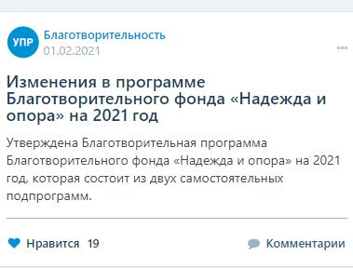

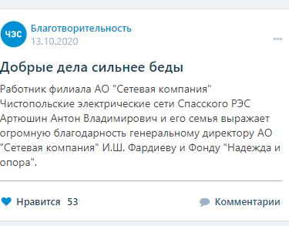

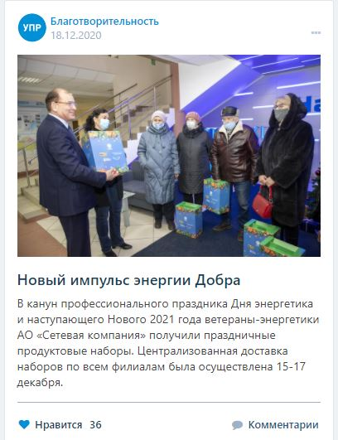

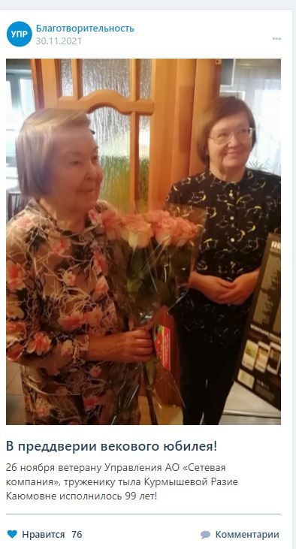


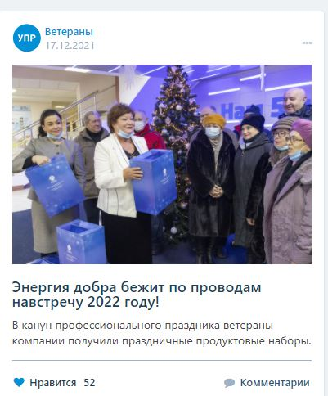
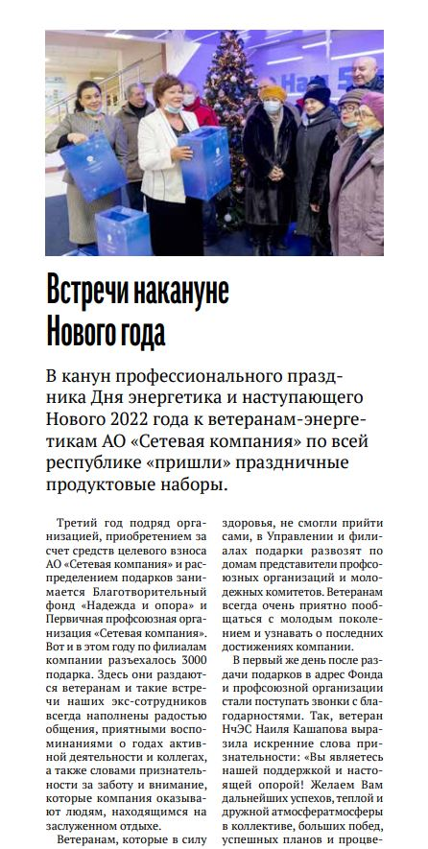
ПУБЛИКАЦИИ О РАБОТЕ ФОНДА ЗА 2021 ГОД

Slide 12
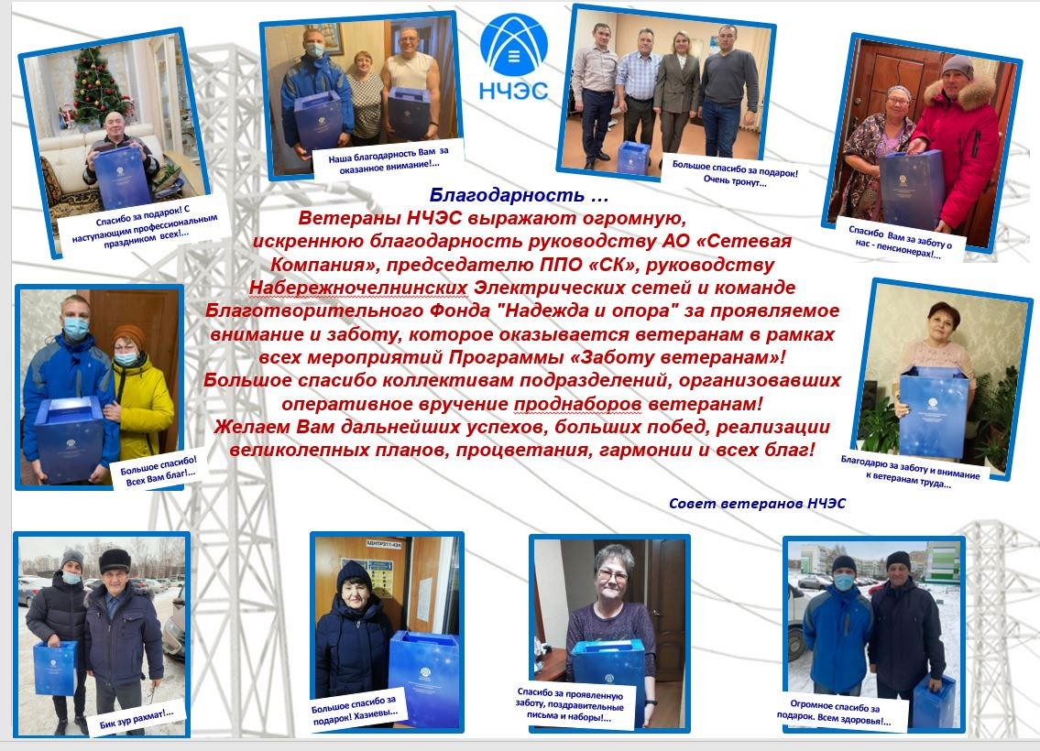

Slide 13
БЛАГОТВОРИТЕЛЬНАЯ ПРОГРАММА НА 2022 ГОД
Сумма (план) – 4 354,2 тыс. руб.
БЛАГОТВОРИТЕЛЬНАЯ ПОМОЩЬ РАБОТНИКАМ
Программа «Помощь в трудный час» *
Сумма (план) – 29 318,0 тыс. руб.
БЛАГОТВОРИТЕЛЬНАЯ ПОМОЩЬ ВЕТЕРАНАМ
Программа «Заботу ветеранам» *
Обследование, выявившее тяжелое заболевание (онкология, генные мутации и т.п.).
Операции, реабилитации (при диагнозе, не подпадающем под страховой случай и по которым отсутствует компенсация по заключенным договорам ДМС)
Лечение, операции
(в т.ч. медикаменты)
.
Стоматологические услуги (лечение, изготовление и установка зубных протезов, обследование, операция и др. стомат. услуги)
Проведение операции
Обследование
Обследование (не более 30 тыс. руб. на чел.)*
Выплаты на День пожилых людей
Реабилитационные центры
Санатории РТ и РФ
(включая оплату транспортных расходов за доставку в РЦ и санаторий «Балкыш»)
Операция и реабилитация работников, пострадавших в результате несчастного случая на производстве
Прочие (поздравления в праздничные даты)
Пожар и чрезвычайные ситуации
(не более 300 тыс. руб. на чел.)
Выплаты на День пожилых людей (1 тыс. руб. на чел.)
Путевки в санаторий
Помощь тяжело заболевшему супругу/супруге ветерана (онкология, генетические заболевания, тяжелые травмы после автокатастрофы, пожара, чрезвычайных ситуаций, инвалидность 1 группы) при стаже работы в энергетике более 25 лет*
Помощь тяжело заболевшим детям, детям-инвалидам, внукам работников
Помощь тяжело заболевшему супругу/супруге работника (онкология, генетические заболевания, тяжелые травмы после автокатастрофы, пожара, чрезвычайных ситуаций, инвалидность 1 группы) при стаже работы в энергетике более 25 лет *
Слуховой аппарат
1 обращение от работника 1 раз в 3 года (при стаже работы более 10 лет); 1 раз в 5 лет (при стаже работы менее 10 лет), максимальная сумма благотворительной помощи (кроме обследования, офтальмологии и пожара) определяется индивидуально). По офтальмологи (перечень глазных болезней указан в п.11 Приложения 1) – сумма помощи не более 40 тыс. руб. *
1 обращение от ветерана в год, максимальная сумма благотворительной помощи – 40 тыс. руб. + 1 дополнительное обращение при тяжелой форме Covid-19 (воспалении легких КТ - 3-4 степени, макс. сумма помощи – 20 тыс. руб.)*

